Slide 1
Условия успешной реализации ФГОС НОО на уроках иностранного языка .
Учитель английского языка МБОУ « СОШ № 23 »
Рыжкова Татьяна Сергеевна

Slide 2
Федеральный государственный образовательный стандарт (ФГОС) является одним из ключевых элементов модернизации современного образования. В связи с этим педагогический процесс обучения английскому языку должен соответствовать требованиям ФГОС. Одни из требований относятся к условиям реализации программы .

Slide 3
. В новых стандартах основной акцент делается на развитие коммуникаций, на умение учащихся установить контакт для общения с другими людьми, на овладение языком в процессе общения, умение анализировать свои действия и слова, развитие кругозора для умения заинтересовать собеседника или слушателя, а также на развитие логики для грамотного и последовательного изложения мысли. Все эти умения логично назвать универсальными учебными действиями (УУД). Таким образом, основной акцент на уроках английского языка делается на формирование УУД , для чего и необходимо создание учебно – материальных условий .

Slide 4
На современных уроках английского языка идет формирование всех четырех видов универсальных учебных действий , но в одних темах может уделяться большое внимание формированию одних видов УУД, в других - на формирование других видов УУД. В состав основных видов УУД входят 4 блока: 1) личностный 2) регулятивный 3) познавательный 4) коммуникативный.

Slide 5
Для формирования универсальных учебных действий в контексте обучения иностранным языкам следует учитывать, что ученику следует для себя найти ответы на следующие вопросы: «Зачем я учу иностранный язык?», «Зачем я выполняю то или иное упражнение на уроке (читаю, пишу, слушаю)?», «Зачем я повторяю дома пройденное на уроке?», «Чему я научился на уроке и что еще мне следует сделать?».

Slide 6
Важно создавать условия, когда дети учатся слушать друг друга, умеют адекватно оценивать свой ответ, хотят узнавать новое. То есть , речь идет о реализации системно- деятельностного подхода , который мы реализуем на уроках. При этом ребенок не просто получает знания от учителя, а учится добывать их сам. Он сам планирует, оценивает свою работу, взаимодействует с другими детьми. В условиях такого подхода у ребенка будут формироваться универсальные учебные действия (УУД), причем не просто какой-то один вид УУД, а целый комплекс.

Slide 7
В УМК Enjoy English уделяется серьезное внимание формированию метапредметных учебных умений, которые в ФГОС выделяются в группу универсальных учебных действий ( личностных, познавательных, регулятивных и коммуникативных ).

Slide 8
Состав УМК для 2 класса

Slide 9
Учебники и тетради включают задания на сравнение, сопоставление, анализ и обобщение.

Slide 10
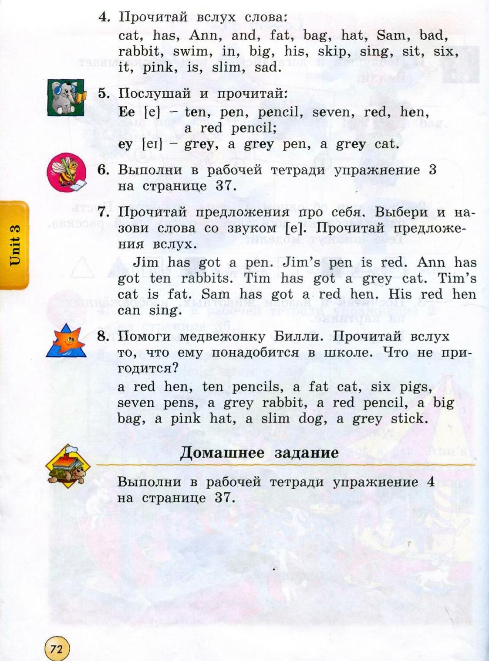

Slide 11
Кроме учебников и тетрадей большое значение в реализации программы имеют диски с аудио- приложением и компьютерные программы , входящие в УМК , что важно для целостности восприятия предмета .

Slide 12
Обучающие компьютерные программы к учебникам “Enjoy English” для начальной школы: “Enjoy the ABC” (2 класс), “Enjoy Listening and Playing” (2, 3, 4 классы)
• соответствуют требованиям условий реализации программы обучения (новый ФГОС)
рассчитаны на работу с интерактивной доской, персональным компьютером или мультимедиапроектором;
• озвучены в лондонской студии звукозаписи профессиональными британскими актерами;
• могут быть использованы как в классе, так и дома в качестве прекрасного домашнего репетитора;
• содержат поурочные методические рекомендации для учителя,
руководство с описанием выполнения заданий для ученика.

Slide 13
В результате выполнения всех требований и создание данных условий учебной деятельности обеспечена успешная реализация ФГОС НОО .
1. Завершенность линий учебников со 2-11 классы.
2. Реализация идей нового образовательного стандарта.
3. Обеспечение условий для индивидуального развития младшего школьника с приоритетом духовно-нравственного развития.
4. Создание и поддержание мотивации при изучении английского языка.
5. Достижение запланированных результатов на всех уровнях:
- личностном;
- метапредметном;
- предметном.

